Slide 1
CHỦ ĐỀ 1
MÁY TÍNH VÀ CỘNG ĐồNG
BÀI 1
Lược SỬ CÔNG CỤ TÍNH TOÁN

Slide 3

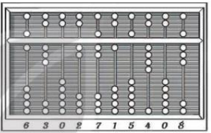
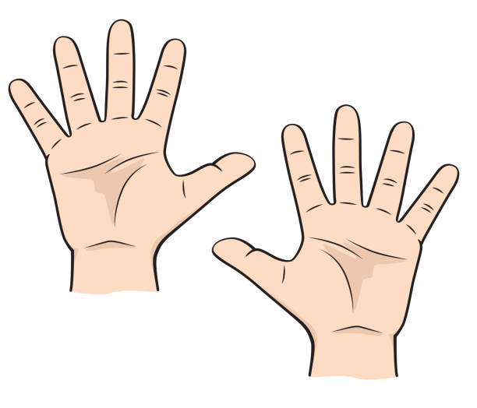
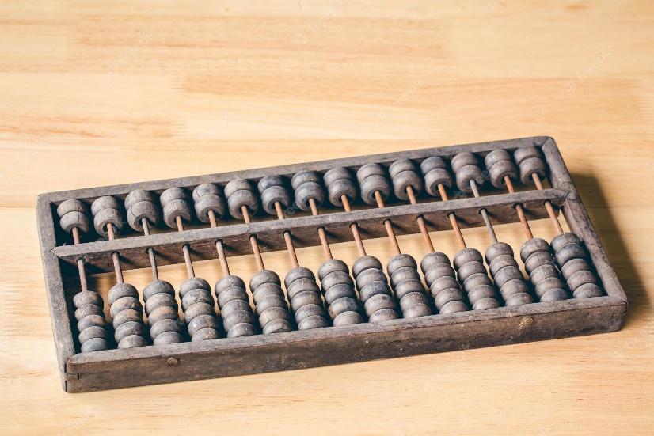
KHỞI ĐỘNG
+ Các phép tính đầu tiên được con người thực hiện bằng sử dụng 10 ngón tay.
+ Hệ thống ghi số thập phân vẫn phổ biến đến ngày nay.
+ Công cụ tính toán sớm nhất là bàn tính.
Đây là cái gì và thường được sử dụng trong lĩnh vực nào?
+ Đây là bàn tính.
+ Bàn tính thường được sử dụng trong lĩnh vực Toán học.

Slide 4


Đọc thông tin mục 1 – SGK tr.6, 7, thảo luận nhóm và trả lời câu hỏi:
1. Tên của một trong những chiếc máy tính đầu tiên là gì?
2. Chiếc máy đó có thể làm được những gì?
3. Ý tưởng nào đã thúc đẩy sự phát minh ra máy tính?
1. Máy tính cơ học
XEM
KẾT QUẢ
HOẠT ĐỘNG NHÓM

Slide 5

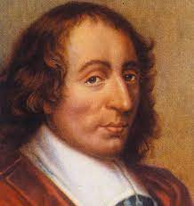
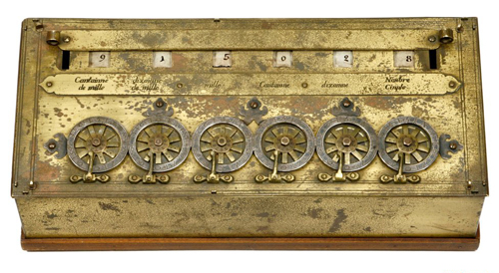
Ý tưởng cơ giới hoá việc tính toán đóng vai trò quan trọng trong lịch sử phát triển của máy tính.
Năm 1642, nhà bác học người Pháp Blaise Pascal, khi đó chưa đầy 20 tuổi, đã cho ra đời chiếc máy tính cơ khí Pascaline (Hình 1.2) để giúp đỡ cha trong việc tính thuế.
Blaise Pascal

Slide 6
Đọc thông tin mục 1 – SGK tr.6, 7, thảo luận nhóm và trả lời câu hỏi:
1. Tên của một trong những chiếc máy tính đầu tiên là gì?
2. Chiếc máy đó có thể làm được những gì?
3. Ý tưởng nào đã thúc đẩy sự phát minh ra máy tính?
1. Máy tính cơ học
Trả lời:
1. Chiếc máy tính cơ khí đầu tiên có tên Pascaline.
2. Thực hiện phép tính số học.
3. Pascal muốn giúp cha trong việc tính toán thuế.
XEM
KẾT QUẢ
HOẠT ĐỘNG NHÓM

Slide 7
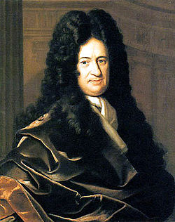
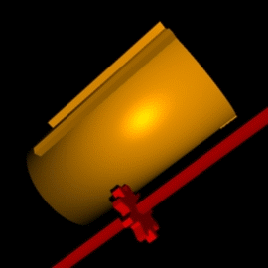
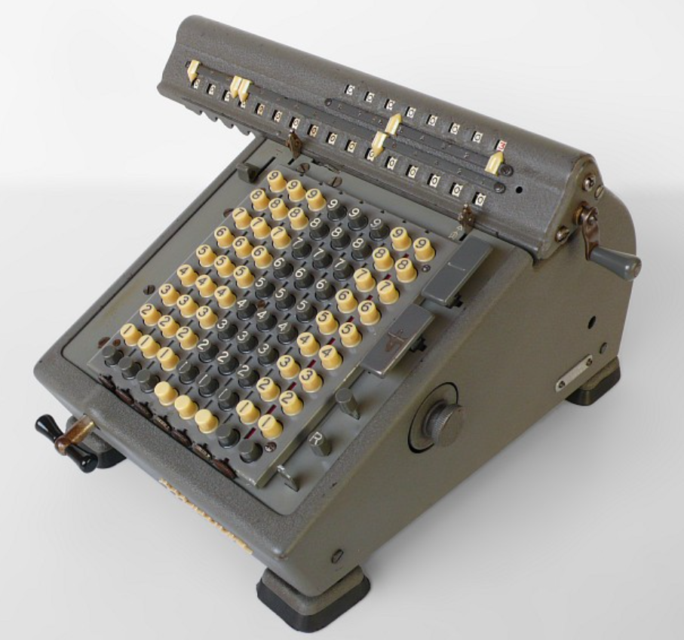
Nhà Toán học người Đức Gottfried Leibniz đã cải tiến và thêm phép tính nhân, chia vào máy tính của Pascal để nó thực hiện được cả bốn phép tính số học.
Gottfried Leibniz
Bánh xe Leibniz hay còn được gọi là trống bước (stepped drum)
Máy tính stepped drum còn được sử dụng vào những năm 1970
Notes:
Mechanical Calculators Stepped Drum Technology (w-hasselo.nl)

Slide 8
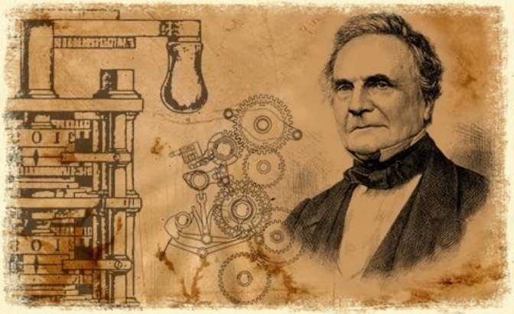
Dự án máy tính của Babbage

Slide 9
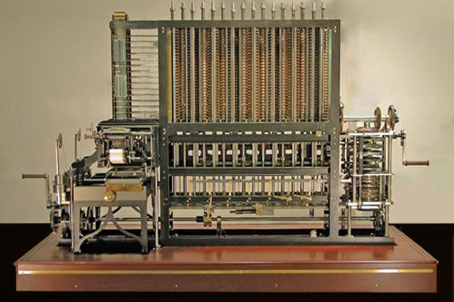
Nguyên lí thiết kế máy tính của Babbage giống như máy tính ngày nay. Đó là loại máy đa năng, thực hiện tính toán tự động và có những ứng dụng ngoài tính toán thuần tuý. Vì vậy, mặc dù dự án của ông không được hoàn thành do hạn chế về công nghệ, ông vẫn được coi là cha đẻ của công nghệ máy tính.

Slide 10

• Ý tưởng cơ giới hoá việc tính toán đóng vai trò quan trọng trong lịch sử phát triển của máy tính. Năm 1642, nhà bác học Blaise Pascal đã sáng chế ra chiếc máy tính cơ khí Pascaline.
• Năm 1833, nhà Toán học Charle Babbage đã thiết kế máy tính đa năng, tính toán tự động tương tự như máy tính ngày nay.

Slide 11
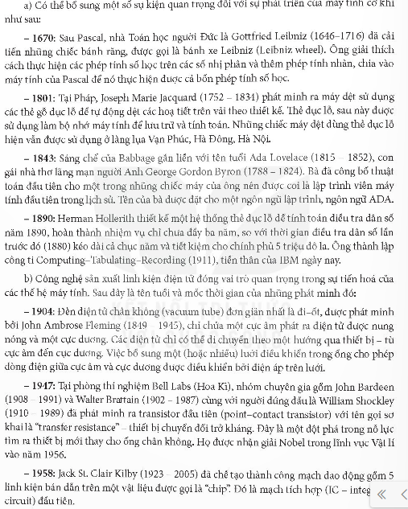

Slide 12
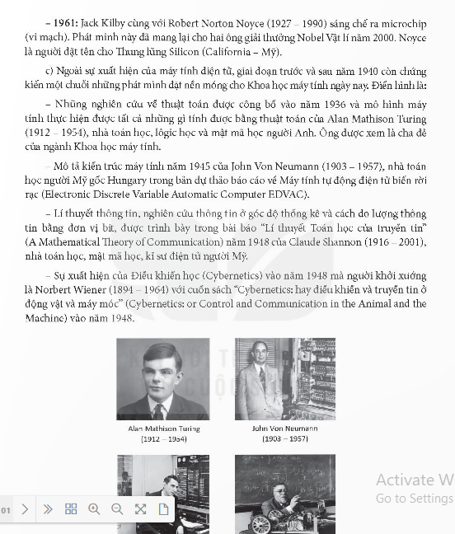

Slide 13







D. Cả 3 đặc điểm trên.
Máy tính trong dự án của Babbage có những đặc điểm gì?
A. Máy tính cơ học thực hiện tự động.
C. Có thiết kế giống với máy tính ngày nay
B. Máy tính có những ứng dụng ngoài tính toán thuần túy.
D. Cả 3 đặc điểm trên.

Slide 14

2. MÁY TÍNH ĐIỆN TỬ

Slide 15
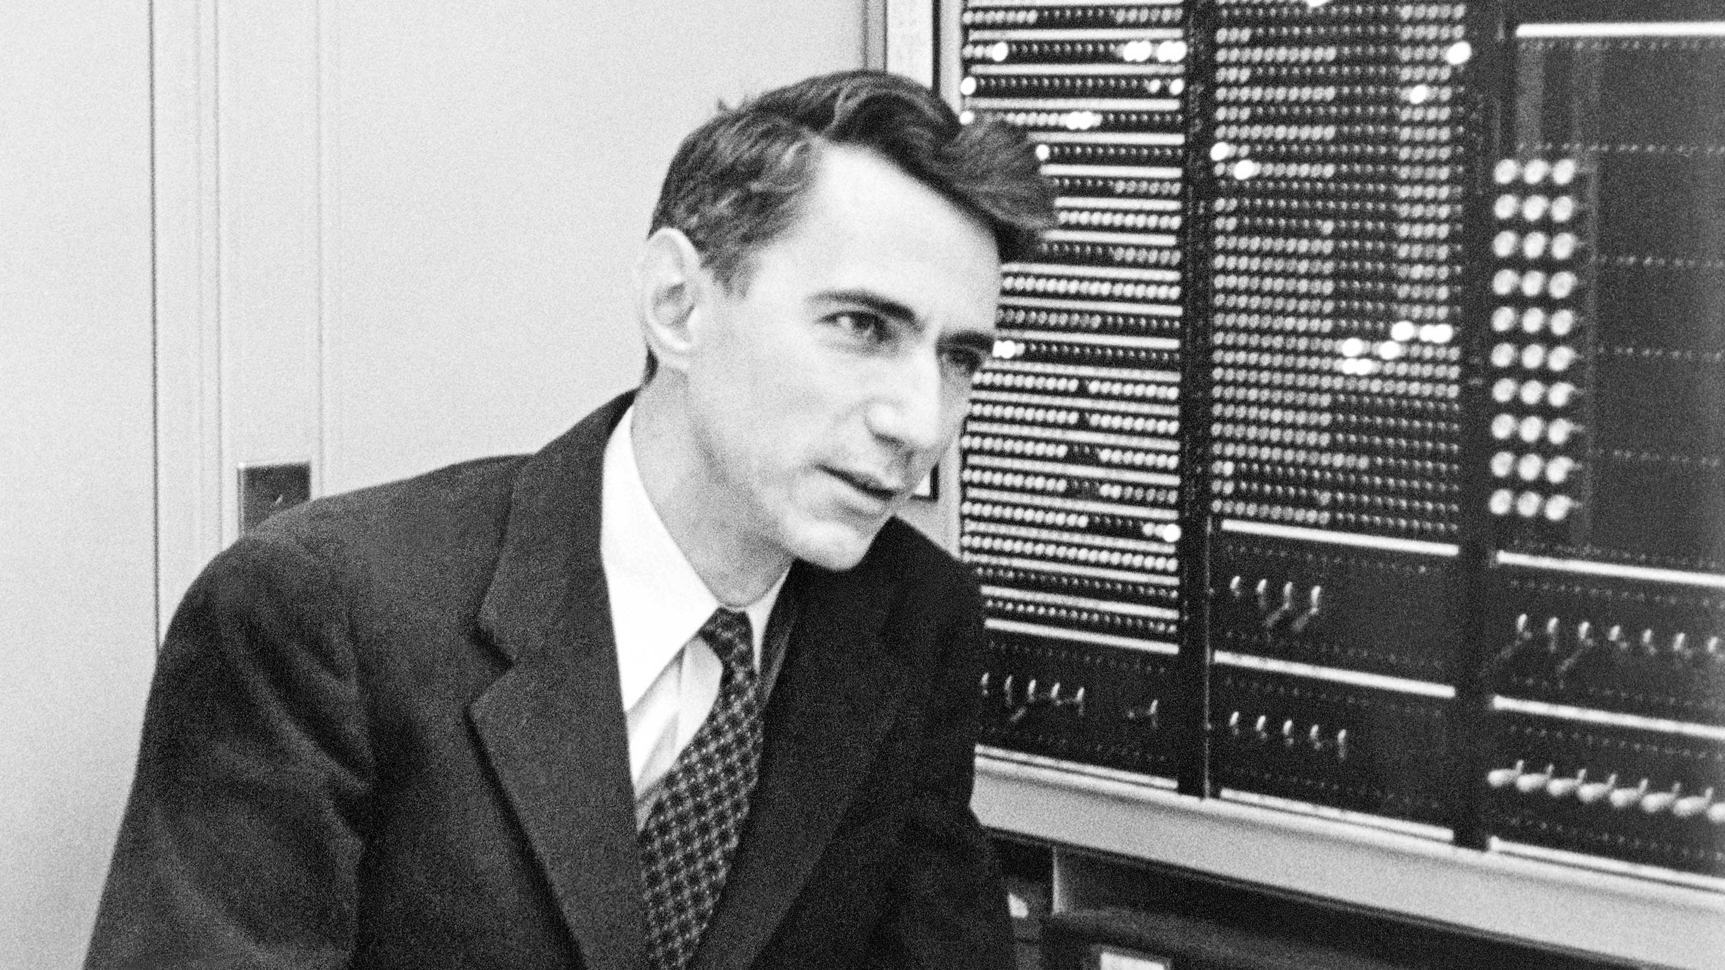
Máy tính điện - cơ
Năm 24 tuổi, Claude Shannon đã nghĩ rằng có thể sử dụng các rơ le để thực hiện các thao tác tính toán trên các dây bit. Đó là nền tảng cho việc thiết kế các máy tính kĩ thuật số hiện đại. Thời kì đầu, các máy tính được thiết kế dựa trên các rơ le, còn được gọi là máy tính điện - cơ.
Claude Shannon

Slide 16
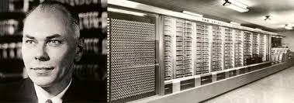
Máy tính điện - cơ
Năm 1943, Howard Aiken đã chế tạo thành công chiếc máy tính điều khiển tuần tự tự động (ASCC Automatic Sequence Controlled Calculator), một máy tính điện - cơ đa năng, có thể hoạt động với sự can thiệp tối thiểu của con người. Nó thực hiện phép tính cộng mất gần một giây và phép tính nhân mất khoảng 6 giây.
Howard Aiken

Slide 17
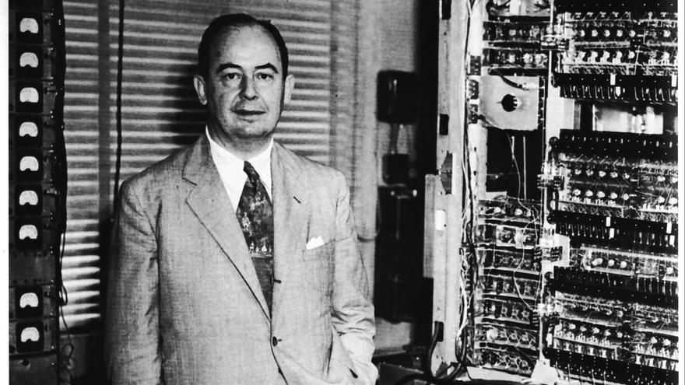
Kiến trúc Von Neumann
Năm 1945, nhà Toán học người Mỹ gốc Hung-ga-ry John Von Neumann đã trình bày nguyên lí hoạt động của máy tính với khái niệm “chương trình được lưu trữ”.
Howard Aiken

Slide 18
Kiến trúc Von Neumann
Các lệnh của chương trình được lưu trữ trong bộ nhớ giống như dữ liệu;
Để thực hiện nhiệm vụ nào, chỉ cần tải chương trình tương ứng vào bộ nhớ;
Chương trình được nạp từ bộ nhớ vào bộ xử lí từng lệnh một và thực hiện xong mới nạp lệnh tiếp theo (tuần tự).

Slide 19
Kiến trúc Von Neumann
Theo nguyên lí đó, máy tính cần được cấu tạo dựa trên kiến trúc Von Neumann, gồm bộ xử lí, bộ nhớ, các cổng kết nối với thiết bị vào - ra và đường truyền giữa các bộ phận đó như trong Hình 1.3.
Bộ xử lí
Thiết bị vào
Thiết bị ra
Bộ nhớ

Slide 20


Máy tính điện tử có thể được phân chia thành năm thế hệ:
1945
-
1955
1955
-
1965
1965
-
1974
1974
-
1990
1990
-
nay

Slide 21
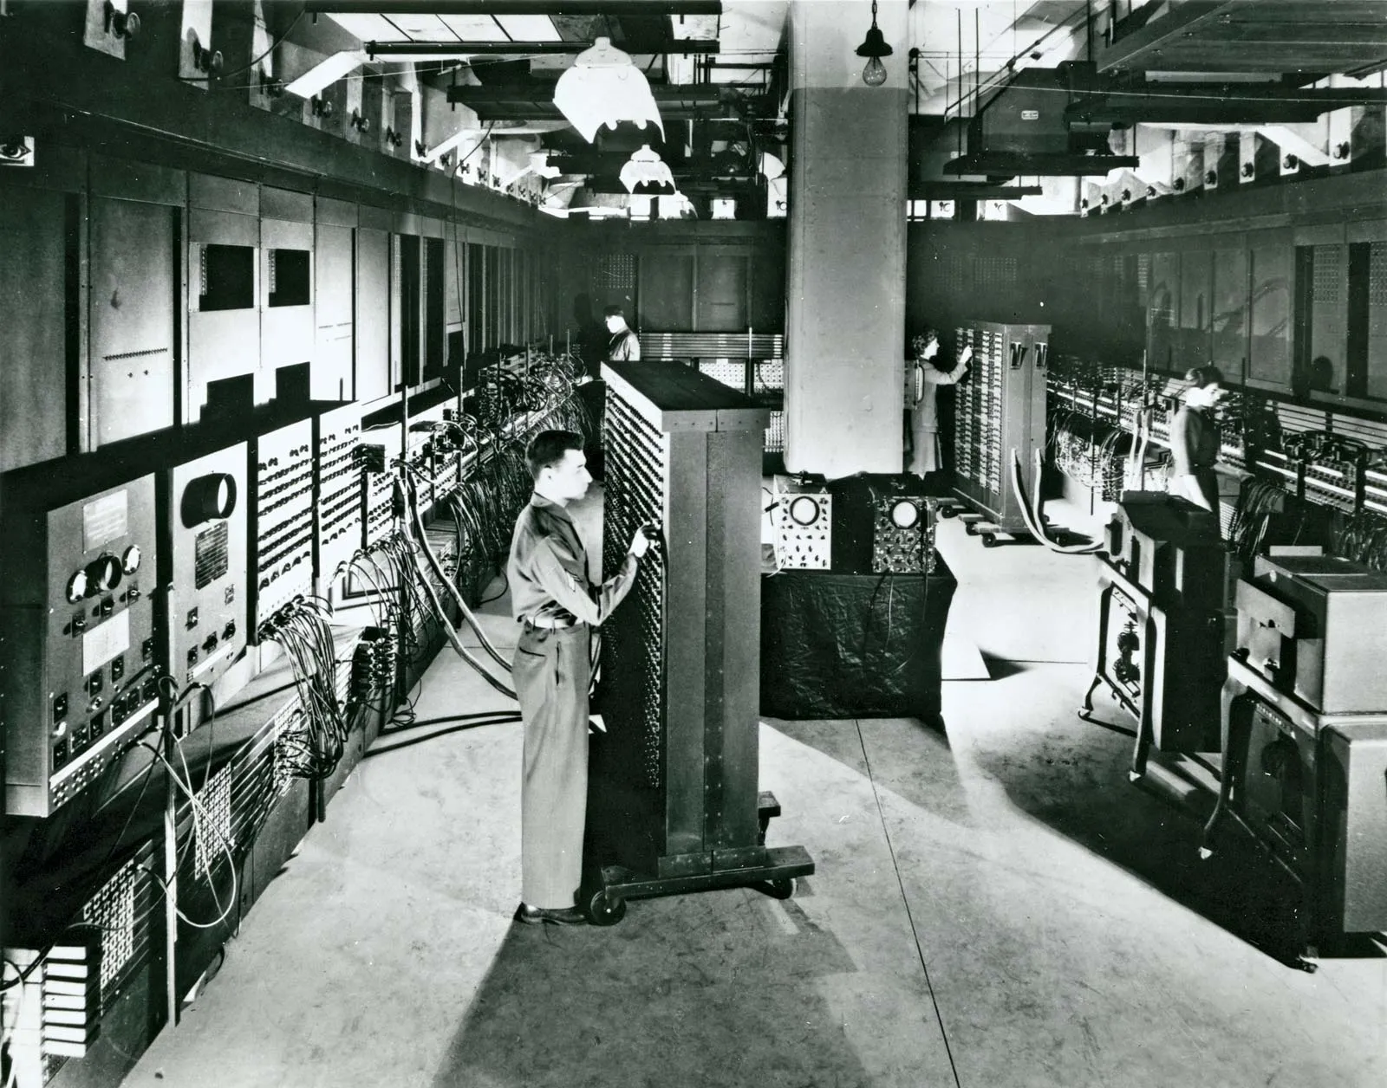
Thế hệ thứ nhất (1945 - 1955)
Đặc điểm:
Thành phần điện tử chính: đèn điện tử chân không.
Bộ nhớ chính: trống từ.
Kích thước: rất lớn (thường chiếm một căn phòng).
Thiết bị vào - ra: máy đọc và tạo thẻ đục lỗ.
ENIAC (1943)

Slide 22
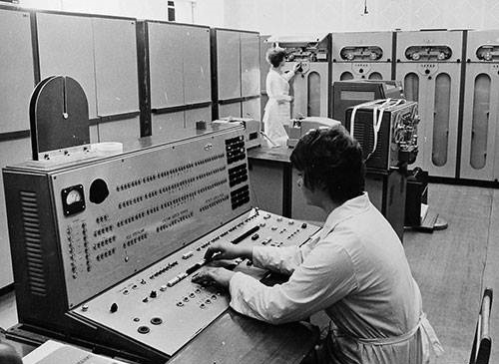
Thế hệ thứ hai (1955 - 1965)
Đặc điểm:
Thành phần điện tử chính: bóng bán dẫn.
Bộ nhớ: lõi từ, băng từ.
Kích thước: lớn (bộ phận xử lí và tính toán lớn như những chiếc tủ).
Thiết bị vào - ra: máy đọc và in băng đục lỗ, máy đọc và in băng từ.
Minsk 22

Slide 23
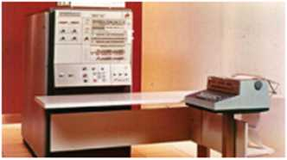
Thế hệ thứ ba (1965- 1974)
Đặc điểm:
• Thành phần điện tử chính: mạch tích hợp.
• Bộ nhớ: lõi từ lớn, băng từ, đĩa từ.
• Kích thước: lớn (tương đương 1 chiếc bàn làm việc).
• Thiết bị vào - ra: được bổ sung bàn phím, màn hình, máy in,...
ENIAC (1943)

Slide 24
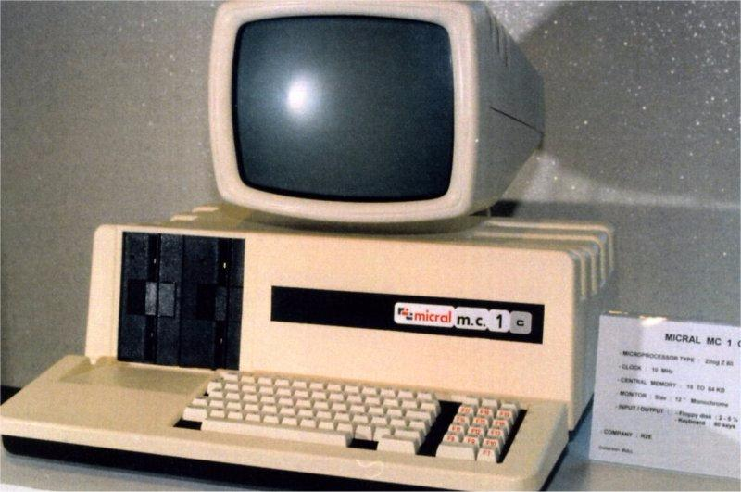
Thế hệ thứ tư (1974 - 1990)
Đặc điểm:
• Thành phần điện tử chính: mạch tích hợp cỡ rất lớn và bộ vi xử lí.
• Bộ nhớ: CD, RAM. ROM, USB, SSD,...
• Kích thước: nhỏ, có thể đặt trên bàn.
• Thiết bị vào - ra: được bổ sung thiết bị trỏ, máy quét,...
• Mạng: một nhóm gồm hai hoặc nhiều máy tính được liên kết với nhau.
Micral (1973)

Slide 25
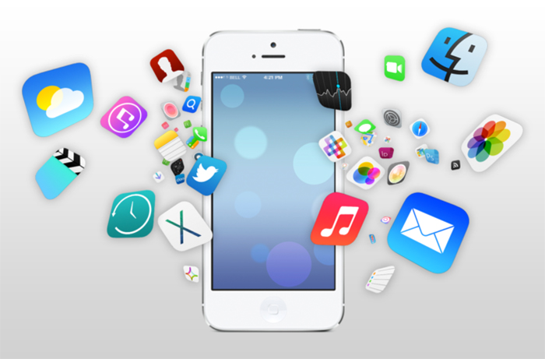
Thế hệ thứ năm (1990 - ngày nay)
Đặc điểm:
• Thành phần điện tử chính: mạch tích hợp cỡ siêu lớn.
• Kích thước: nhỏ, có thể mang theo người (di động) và có dung lượng lưu trữ lớn.
• Thiết bị vào - ra: được bổ sung thiết bị nhận dạng tiếng nói, hình ảnh, chuyển động,...
Điện thoại thông minh

Slide 26
Máy tính điện tử ra đời vào những năm 1940. Năm thế hệ của máy tính điện từ được đánh dấu bởi những tiến bộ công nghệ nhằm thu nhỏ các linh kiện điện tử, tích hợp chúng vào những thiết bị nhỏ, có tốc độ xừ lí lớn, độ tin cậy cao, có khả năng kết nối toàn cầu, tiêu thụ ít năng lượng và được trang bị nhiều ứng dụng thân thiện với con người.

Slide 27



Bộ vi xử lí là linh kiện máy tính dựa trên công nghệ nào?
A. Đèn điện từ chân không.
B. Linh kiện bán dẫn đơn giản.
C. Mạch tích hợp hàng chục, hàng trăm linh kiện bán dẫn.
D. Mạch tích hợp cở lớn, gồm hàng chục nghìn đến hàng triệu linh kiện bán dẫn.

Slide 28
3. MÁY TÍNH THAY ĐổI
THẾ GIỚI NHƯ THẾ NÀO?

Slide 29

3. MÁY TÍNH THAY ĐỔl THẾ GIỚI NHƯ THẾ NÀO?
Hoạt động 2
Sự thay đổi
Em hãy lấy ba ví dụ cho thấy máy tính làm thay đổi sâu sắc cuộc sống của con người.

Slide 30

Trong lĩnh vực giáo dục:
Internet là kho thông tin khổng lồ, giúp con người có thể học mọi nơi, mọi lúc, giúp các giáo viên hỗ trợ học sinh từ xa, giúp các nhà khoa học, các chuyên gia, các nhà giáo dục phổ biến kiến thức, kĩ năng,... một cách hiệu quả.

Slide 31

Trong lĩnh vực kinh tế:
Các giao dịch tăng lên nhanh chóng trong môi trường kĩ thuật số. Cả người tiêu dùng và nhà cung cấp hàng hoá, dịch vụ đều được hỗ trợ để đa dạng hoá hình thức giao dịch, giúp cho nền kinh tế trở nên năng động hơn, nền kinh tế nhờ đó được phát triển.

Slide 32
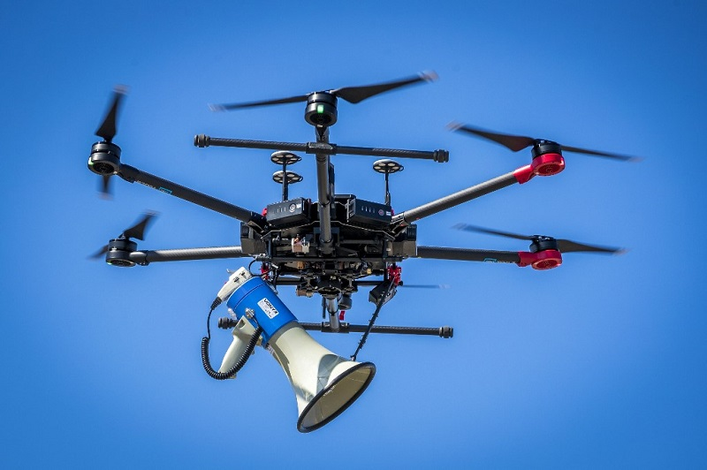
Trong lĩnh vực quốc phòng:
Những thiết bị bay thông minh có thể hỗ trợ quan sát vùng trời, vùng biển, lãnh thổ; những khí tài có tính tự động cao, nhanh và chính xác có thể giúp quân đội bảo vệ Tổ quốc, giữ gìn an ninh quốc phòng

Slide 33
Thế giới đang biến đổi nhanh chóng và sâu sắc nhờ sự phát triển của công nghệ máy tính.

Slide 34

1. Em hãy nêu một ví dụ cho thấy sự khác nhau rõ ràng trong hoạt động học tập khi chưa có và khi có các thiết bị công nghệ số hiện nay.
2. Em hãy nêu ví dụ về một ứng dụng mà em cho là thông minh của những máy tính thế hệ mới.

Slide 35

1. Em hãy cho biết vào thời điểm đất nước ta hoàn toàn thống nhất năm 1975, những thế hệ máy tính điện tử nào đã xuất hiện ở nước ta?
2. Em hãy đưa ra một dự báo về ứng dụng của máy tính trong tương lai. Hãy giải thích cơ sở của dự báo đó.

